Slide 1

Вртић Лептирић
Породични рам
2.10.2017.

Slide 2
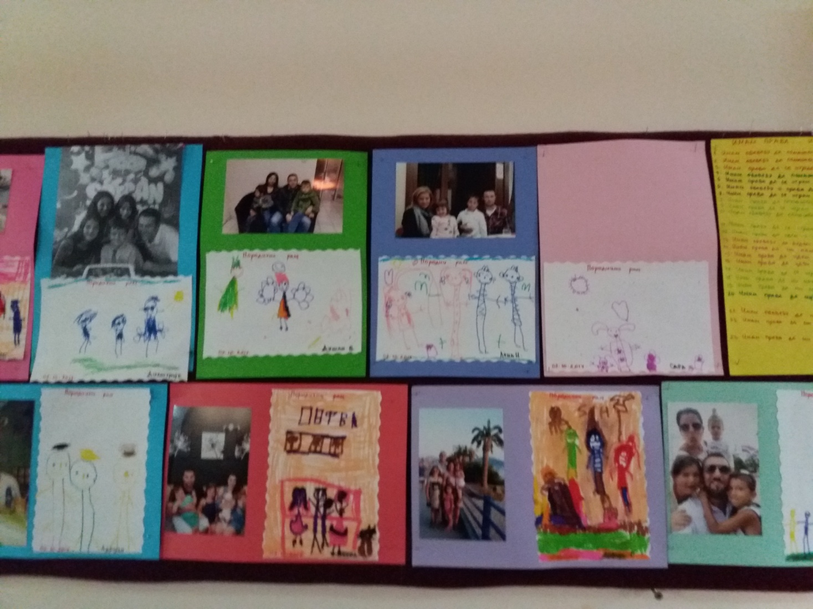
Породични рам

Slide 3
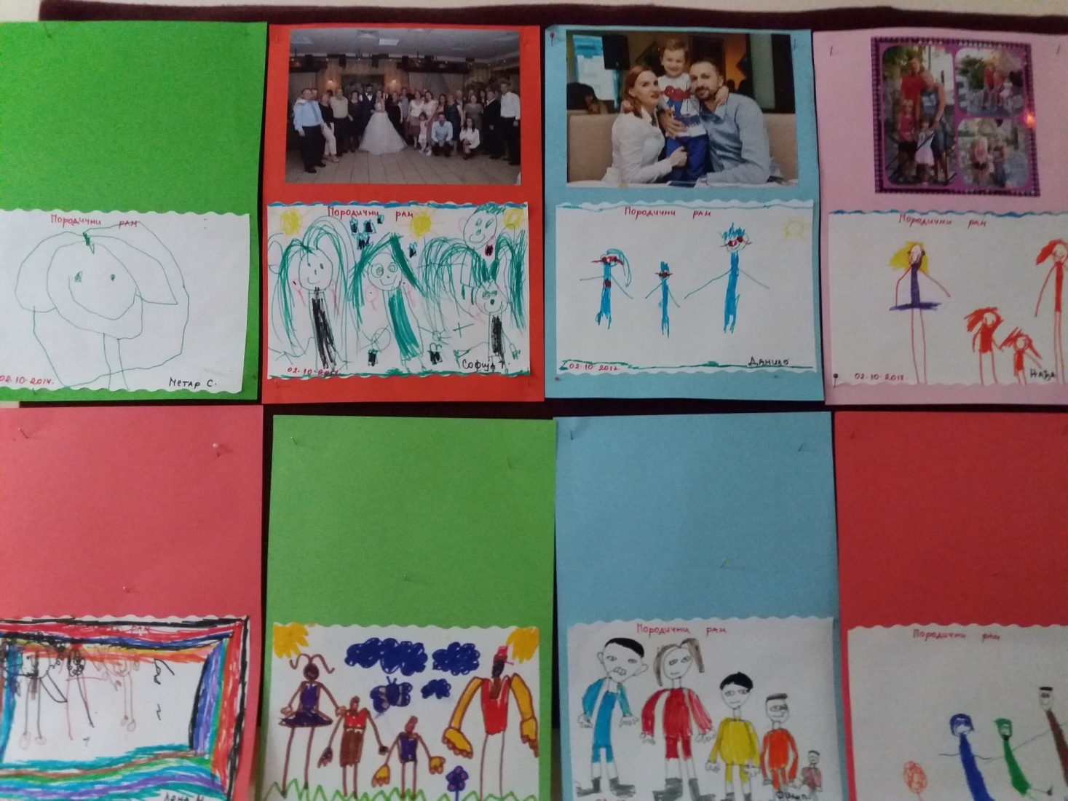
Породични рам

Slide 4
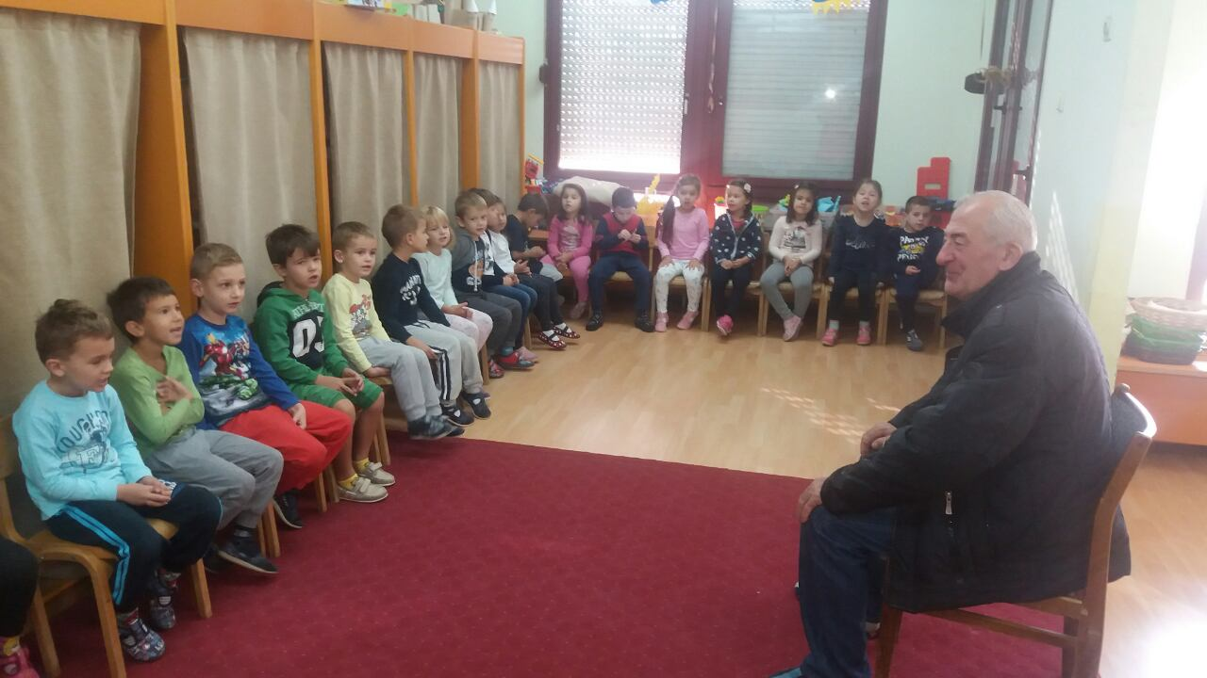
Дека ,прича причу

Slide 5
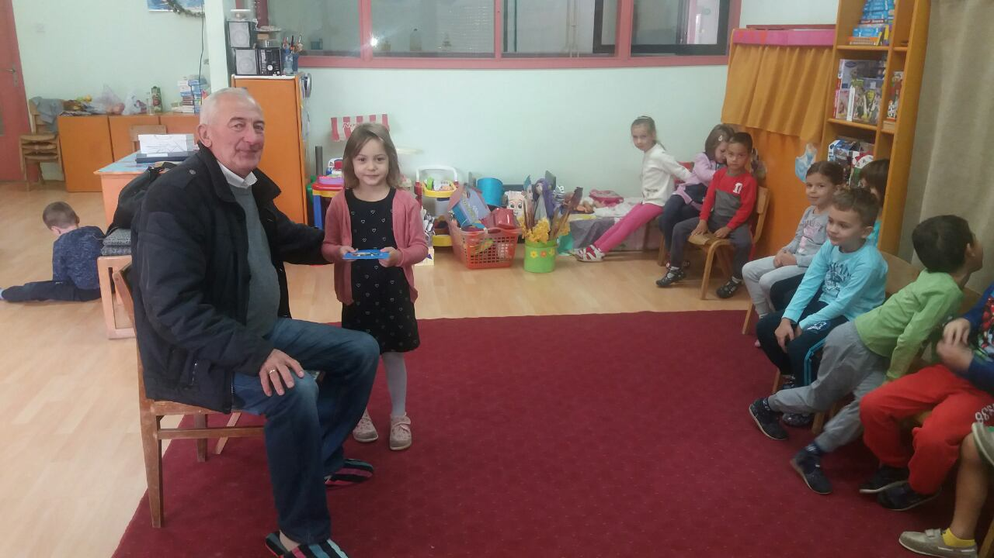
Ово је мој дека

Slide 6
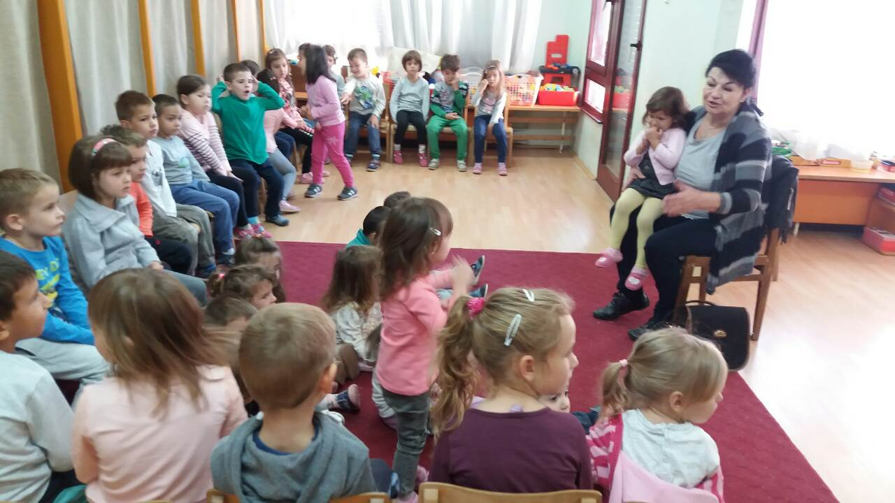
Бака,прича причу

